Slide 1
Профессия - Учитель
Презентацию подготовил
обучающийся 9 класса МКОУ СОШ №6
Малыгин Александр

Slide 2
История
Как таковых профессий в доисторические времена не было. Люди занимались то охотой, то собирательством, и кочевали с места на место. Материально-технические условия для развития разделения труда отсутствовали.
Первые профессии начали появляться ещё в доцивилизационную эпоху, когда человек начал заниматься сельским хозяйством, овладел гончарным и кузнечным делом. Один и тот же человек ввиду ограниченности своих сил не мог одновременно лепить горшки, выковывать металлические инструменты и заниматься выращиванием пищи, поэтому начал развиваться товарный обмен.
В двадцать первом веке существует очень много профессий. Некоторые из них популярны, а некоторые не очень. Но всё же некоторые из них особенно важны. Одной из самых важных профессий 21 века является профессия учителя.

Slide 3
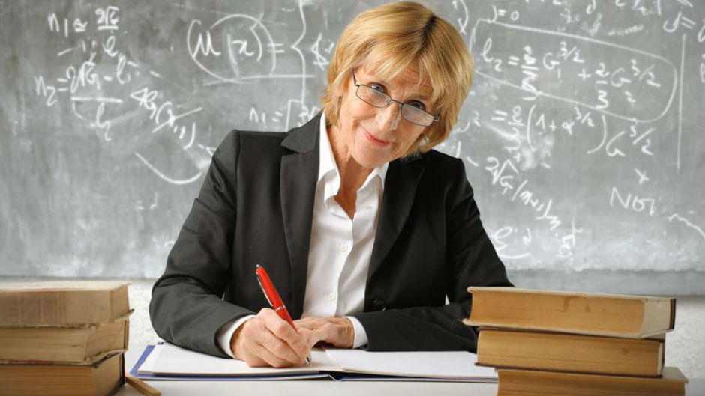
Почему учитель?
Многие из вас зададутся вопросом:<<А почему учитель? Почему не инженер, повар или даже дипломат?>>. А всё потому, что если задуматься то можно понять, что даже у самых известных и состоятельных людей имеющих престижную профессию тоже было детство. Они тоже играли в детские игры, гуляли с друзьями и, конечно, ходили в школу. А в школе у них были учителя, которые научили их многому. И именно благодаря учителям вырастают умные, талантливые и обеспеченные люди.

Slide 4
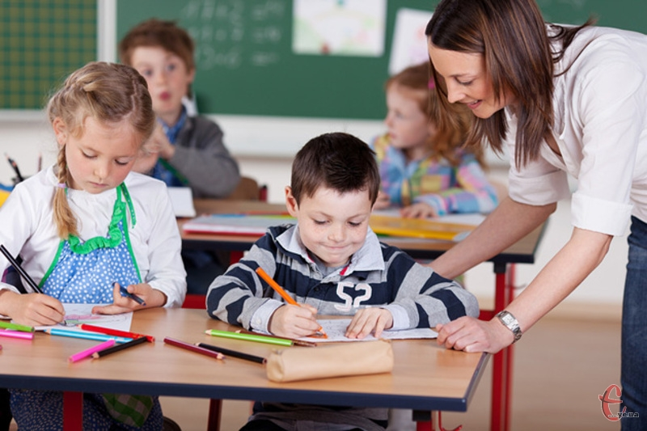
Учитель — ныне одна
из самых распространённых
общественных профессий,
возникшая вследствие как
необходимости воспитания
и обучения следующих
поколений для более успешного
и быстрого их вхождения в
общественную жизнь, так и
роста общественных возможностей
для содержания отдельных людей,
выполняющих эти задачи.
Таким образом учительство – одна
из самых важных профессий.

Slide 5
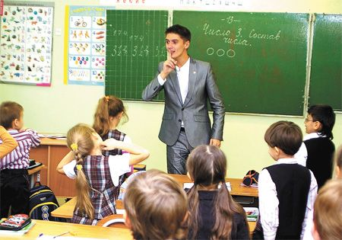
Задача учителя
Быть учителем очень не легко. Ведь с самого детства, когда дети приходят в 1 класс нужно заложить в них всё самое лучшее. Приучить к добру и отучить от зла. Все дети на свете разные. Одни послушны, другие – не очень. Но учителя способны справится с любым ребенком. Это их отличительная черта

Slide 6
Места работы
Прежде всего, учителя работают в школе. Хотя, конечно, в более широком понимании значения слова учитель, так может называться любой, кто посвящает себя учительству, кто учит кого-нибудь другого чему-либо, передаёт ему свои знания. Таким образом, учитель может работать где угодно, но должен учить учеников. Однако в юридическом смысле, учитель работает именно в школе. Работают учителя, наряду со школами, гимназиями и лицеями, в учреждениях начального и среднего профессионального образования (ПТУ, училища, колледжи, техникумы). Востребованы они и в учреждениях дополнительного образования: различных кружках, секциях и т.п.

Slide 7
Основные качества учителя
1.Ярко выраженная устойчивая педагогическая направленность интересов и потребностей.
2.Гармоничное умственное, нравственное и эстетическое развитие.
3.Педагогическое мастерство.
4.Установка на постоянное самосовершенствование.
5.Культура поведения и общения, педагогический такт.
6.Личностная самостоятельность учителя.
7.Общая педагогическая эрудиция и компетентность.
8.Доброжелательность, общительность

Slide 8
Востребованность
В 21 веке – в веке компьютерных технологий производство не стоит на месте. Каждый день люди изобретают что-то новое. Но не было бы ничего создано если бы авторов изобретений не обучали их учителя и наставники. Да, человек может получать знания из главнейшего источника информации – из интернета, но учитель постарается объяснить вам всё на простом для вас языке, и всё же интереснее ходить в школу, видеться с одноклассниками и сидеть на уроках всем вместе под руководством учителя. Учитель – это очень важная профессия!!!

Slide 9
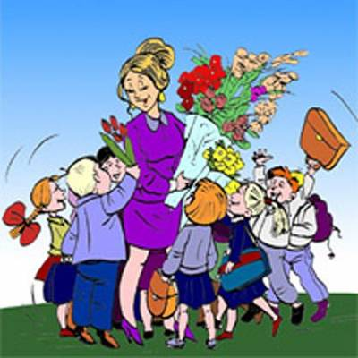
Вывод
Сейчас не каждый хочет стать
учителем, ведь это кропотливая
работа.
Нужно нести ответственность за
детей, проверять домашние
задания, объяснять новую тему,
готовиться к урокам и
мероприятиям.
Несмотря на то, что эта профессия
не очень популярна,
она крайне востребована.

